Slide 1

UNIDAD TECNICO PEDAGOGICO 2020 –APRENDIENDO EN LINEA MINERAL
CORREO INSTITUCIONAL DOCENTE: daniela.aguilera@colegio-mineralelteniente.cl
Land Art para niños
Artes visuales
4° Básicos A-B-C
Profesora: Daniela Aguilera G.

Slide 2
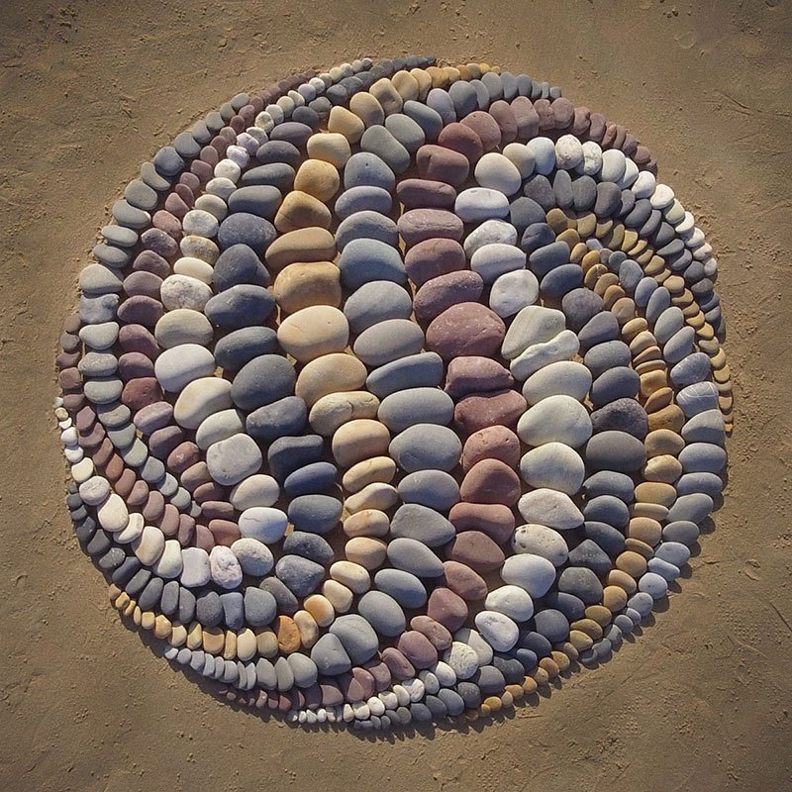
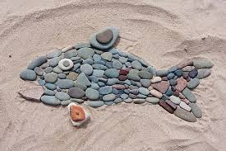
Objetivo: Observar y analizar arte de pintura y artesanía Land Art.

Slide 3
¿Qué es el Land Art?
El Land Art es una corriente del arte contemporáneo, que utiliza el marco y los materiales de la naturaleza (madera, tierra, piedras, arena, viento, rocas, fuego, agua etc.). Esta expresión inglesa se ha traducido también como «arte de la construcción del paisaje» o «arte terrestre». Generalmente, las obras se encuentran en el exterior, expuestas a los elementos, y sometidas a la erosión natural.

Slide 4
¿Qué beneficios tiene el Land Art para niños?
Sin duda el primer beneficio es el de respirar aire puro y hacer ejercicio (¡aunque solo sea andar!) en la naturaleza. No olvidemos que cada vez más niños pasan menos tiempo al aire libre y ¡¡¡desarrollan sedentarismo!!! Y para los adultos una gran ventaja respecto a otras actividades de exterior: no hay que pensar en qué materiales preparar. Tampoco se plantea si habrá bastante para varios niños. La naturaleza provee de todo.
La observación es una de las primeras habilidades que deben de desarrollar los peques para localizar materiales sobre los que crear.

Slide 5
¿Qué beneficios tiene el Land Art para niños?
La búsqueda de estos materiales y los mismos permiten estimular los 5 sentidos.
Es una actividad donde las creaciones son múltiples lo que permite estimular la creatividad e imaginación tras el hacer y deshacer, si así lo desean. Varios palos se pueden convertir en estrella, después podemos hacer una casa que deshacemos para representar un árbol, etc… Las obras que se quedan en la naturaleza están sometidas a la climatología lo que las hace efímeras en sí.
Estas actividades de Land Art para niños favorecen la expresión artística de los mismos y la comunicación. Si los niños son bien pequeños pueden aprender vocabulario a la vez que comentan su obra.
También pueden descubrir conceptos matemáticos jugando y haciendo formas. Con mandalas se acercan al concepto de simetría muy presente en este tipo de dibujos.

Slide 6
¿Qué elementos se pueden utilizar en el Land Art?
Piedras de diferentes tamaños, formas y colores.
Hojas también de diferentes aspectos.
Palos.
Castañas, nueces, bellotas, cáscaras de todo tipo.
Conchas.
Plumas.
Trozos de corteza de árbol.
Arena, tierra.
Flores.

Slide 7
https://www.youtube.com/watch?v=PADCx41NHHI
Para mayor conocimiento del tema te invito a ingresar al siguiente enlace, solo si tienes acceso a internet.

